Slide 1
以佛法的觀點 來看 自我趨動力
分享者：陳映月

Slide 2
知苦、斷集、證滅、修道
我們要先知「苦」，要知道苦是「集」來的；我們要用功夫，才能夠「滅」除了這個苦；要滅除苦，我們就要修行於道。
摘自20180926《靜思妙蓮華》與魔共戰 有大功勳 (第1445集)

Slide 3
自我安裝趨動程式
四弘誓願

Slide 4
菩薩四弘誓願
誠心誓願度眾生--願濟眾生困厄
正心誓願斷煩惱--願除眾生惑障
信心誓願學法門--願斷眾生邪見
實心誓願成佛道--願度眾生苦輪

Slide 5
菩薩四弘誓願
誠心誓願度眾生--願濟眾生困厄(知苦)
正心誓願斷煩惱--願除眾生惑障(斷集)
信心誓願學法門--願斷眾生邪見(證滅)
實心誓願成佛道--願度眾生苦輪(修道)

Slide 6
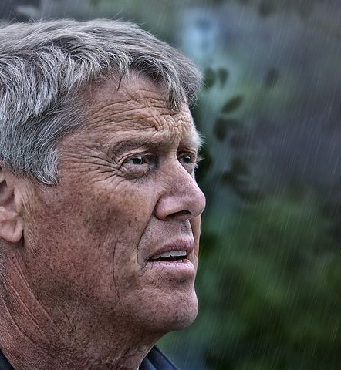
願濟眾生困厄 /自我管理
吳宇森的困厄？
村上春樹的願？
眾生是誰？
自我管理濟困厄

Slide 7
願除眾生惑障/自我精進
石黑一雄：「能在一個不確定的時代，為營造積極氛圍做出一些貢獻…。」
謝隆雅；破壞性的創新。
您了解自己的本分了嗎？
您願解開、突破自己困厄了嗎？
自我精進除惑障

Slide 8
願斷眾生邪見/自我省視
法顯大師，找出教界混亂根源，起而行動。
廖瓊枝的策略思惟，認清歌仔戲是臺灣本土的東西。
您選擇了一條正確的路了嗎？
自我省視斷邪見

Slide 9
願度眾生苦輪/自我激勵
吳尚洋：專業能力內的事，如果挑戰我，我一定不能輸。
鈴木一朗：只有堅持與努力才能定輸贏。
脫離由不得自己，隨業牽引的苦輪。
自我激勵度苦輪

Slide 10
感恩

